Slide 1
Buổi 4

Slide 2
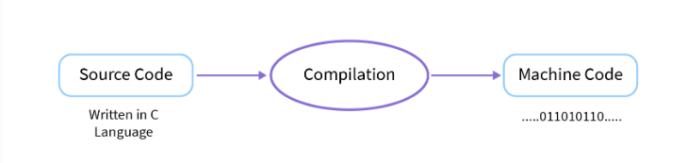
Quy trình biên soạn trong C
Quá trình biên dịch trong c đang chuyển đổi mã mà con người có thể đọc sang định dạng máy có thể đọc.
Với ngôn ngữ C, nó xảy ra trước khi một chương trình bắt đầu thực thi để kiểm tra cú pháp và ngữ nghĩa của mã.
Một chương trình C phải trải qua nhiều giai đoạn biên dịch để trở thành một tệp thực thi mà máy tính có thể hiểu được.

Slide 3
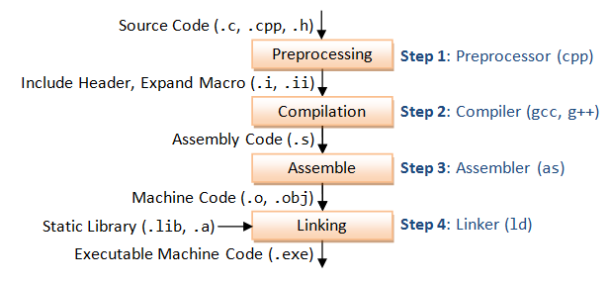
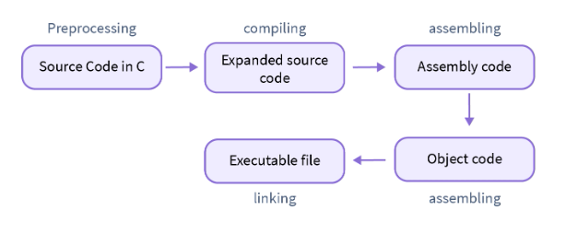
Quy trình biên dịch trong C
Quy trình biên dịch thì gồm có 4 phần chính:
Tiền xử lý(Preprocessor).
Biên dịch(Compilation ).
Lắp ráp(Assembling)
Liên kết(Linker )

Slide 4
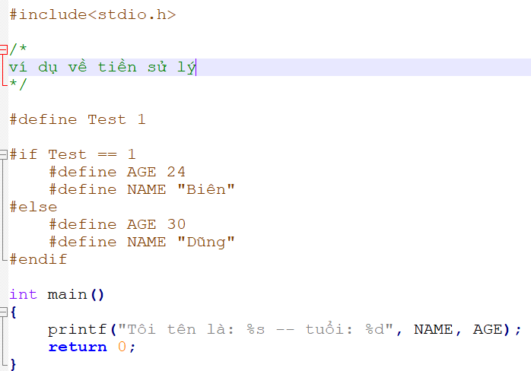
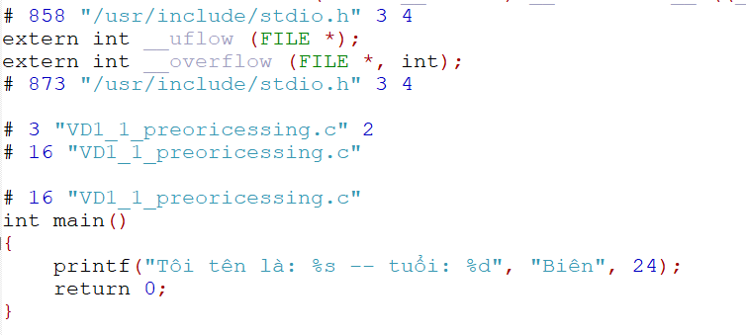
Quy trình biên dịch trong C
1. Preprocessing (tiền xử lý)
Xóa bỏ tất cả chú thích, comments của chương trình.
Chỉ thị tiền xử lý (bắt đầu bằng #) cũng được xử lý
Ví dụ 1.1.

Slide 5
Quy trình biên dịch trong C
2. Compilation (biên dịch)
Biên dịch trong c sử dụng một trình biên dịch có sẵn để chuyển đổi từ file (.i) sang file (.s).
Trong giai đoạn này trình biên dịch sẽ tìm ra các lỗi về kiểu dữ liệu, phân tích cú pháp và tối ưu source ban đầu để hoạt động hiệu quả hơn.
Nếu phát sinh lỗi thì trình biên dịch sẽ cảnh báo.
Ví dụ 1.2

Slide 6
Quy trình biên dịch trong C
2. Assembling
Ở bước này thì assembler sẽ chuyển đổi các assembly code trong các assembler files thành mã máy, chuyển từ (.s) sang (.o) file object code. Và máy tính có thể hiểu được vì nó ở dưới dạng nhị phân hoặc thập lục phân.
Assembler phụ thuộc vào kiến trúc của CPU (x86, PowerPC, ARM,…) nên các kiến trúc CPU khác nhau thì sẽ có các assembler khác nhau.
Các object code files chứa code đã được biên dịch (ở dạng nhị phân) của các symbols (có hiểu đơn giản symbols ở đây là các hàm, các biến) định nghĩa trong file source đầu vào. Symbols trong các object code files được tham chiếu đến bằng tên.
Ví dụ 1.3

Slide 7
Quy trình biên dịch trong C
4. Linker (Trình liên kết)
Giai đoạn này sẽ tạo thành chương trình đích duy nhất của quá trình biên dịch từ các object code files mà assembler đã tạo ra ở bước trước đó. Đầu ra này có thể là thư viện shared (or dynamic) library hoặc file chaỵ (executable file).
Nó liên kết tất cả các object code files bằng cách thay thế các tham chiếu đến các symbols bằng các địa chỉ chính xác. Mỗi symbol này có thể được định nghĩa trong các object code files khác hoặc trong các thư viện. Nếu chúng được định nghĩa trong các thư viện khác với thư viện chuẩn, bạn cần phải khai báo rõ với linker về chúng (điều này được thực hiện thông qua các config build).
Ở giai đoạn này, các lỗi phổ biến nhất là thiếu định nghĩa hoặc định nghĩa trùng lặp.
Thiếu định nghĩa : Điều này có nghĩa là các định nghĩa không tồn tại (các hàm không được implement) hoặc object code files hoặc thư viện nơi chúng cư trú không được cung cấp cho trình linker biết.
Trùng lặp: cùng một symbol được định nghĩa trong hai hoặc nhiều object code files hoặc thư viện khác nhau.

Slide 8
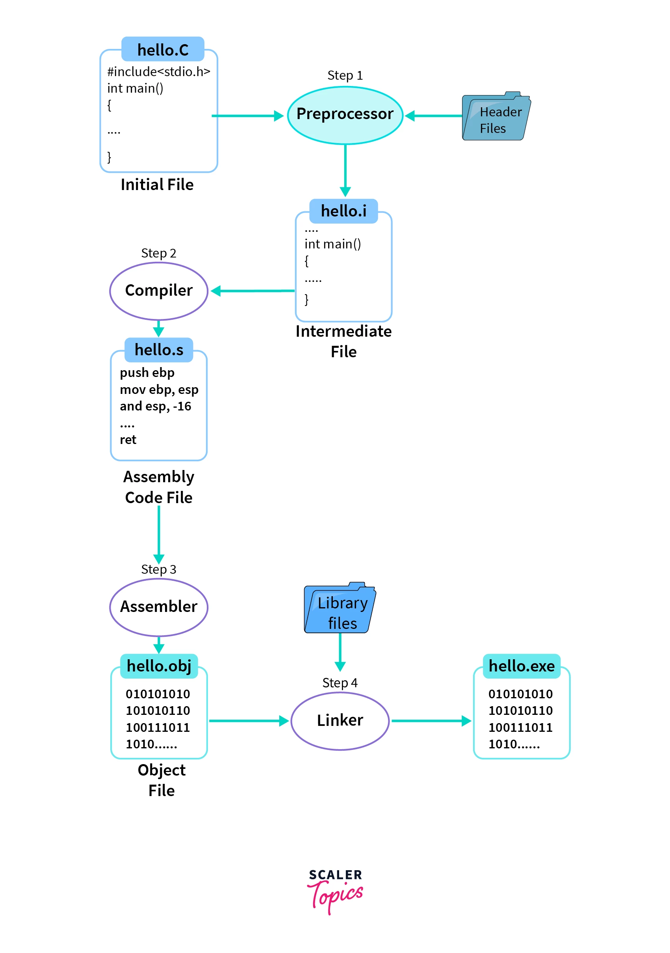
Quy trình biên dịch trong C

Slide 9
Thư viện liên kết tĩnh & động
Thư viện liên kết tĩnh(Static Libraries)
Mỗi thư viện liên kết tĩnh là một file chứa các object được build từ source code, các file objects này chứa các define của functions, variables
Những file Static Libraries có thể được linked với các file objects khác để tạo thành 1 file thư viện khác hoặc 1 file executable.
Khi biên dịch trình biên dịch sẽ lấy toàn bộ mã thực thị của hàm tong thư viện đưa vào chương tình chính.
Chương trình sự dụng thư viện tĩnh chạy độc lập với thư viện sau khi biên dịch xong. Và muốn nâng cấp hay sửa đổi hoặc thêm chức năng mới thì cần biên dịch lại(nhược điểm).
Mục đích của thư viện liên kết tĩnh là khi ta sử dụng nhiều lần một hàm mà không muốn gõ lại thì ta thực hiện tạo thư viện liên kết tĩnh.
Hàm tính tổng, hàm cộng, trừ, nhân, chia …
Thư viện liên kết tĩnh

Slide 10
Thư viện liên kết tĩnh & động
Thư viện liên kết tĩnh(Static Libraries)
Mục đích của thư viện liên kết tĩnh là khi ta sử dụng nhiều lần một hàm mà không muốn gõ lại thì ta thực hiện tạo thư viện liên kết tĩnh.
Hàm tính tổng, hàm cộng, trừ, nhân, chia …
Thư viện liên kết tĩnh trên win có đuôi là .lib, trên linux là .a, .so, .sa và bắt đầu bằng lib.
Khi chỉ định một liên kết ứng dụng với một static library thì linker sẽ tìm trong thư viện đó để trích nhưng file object mà bạn cần. Sau đó linker sẽ tiến hành liên kết các file object đó và chương trình của bạn.
Khuyết điểm là file thực thi cuối cùng rất lớn vì phải chứa cả file thư viện liên kết tĩnh.

Slide 11
Thư viện liên kết tĩnh & động
Các bước tạo thư viện tĩnh
Bước 1: tạo các file.c và các file.h của thư viện
Bước2: tạo các file object(.c) sử dụng lệnh gcc –c
Bước 3: tạo lib+tên.a sử dụng lênh ar –crs libh.a a.o b.o c.o
C = CREATE
R = add with replace
S= create index
Bước 4: gọi thư viện vào chương trình và sử dụng linker để build.
VD2. 1

Slide 12
Thư viện liên kết tĩnh & động
Thư viện liên kết động(Shared Libraries (hay Dynamic Libraries))
Nó là file chứa các objects được build từ source code, các file objects này chứa các define của functions, variables. Những file Shared Libraries được load vào file executable của application lúc runtime.
Vì nhiều chương trình có thể sử dụng chung các thư viện này nên nó được gọi là Shared Libraries.
Các hàm của thư viện liên kết động không được đưa trực tiếp vào file thực thi cuối cùng, trình biên dịch chỉ lưu thông tin tham chiếu đến các hàm trong thư viện liên kết động. Hệ điều hành sẽ nạp các chương trình tham chiếu vào bộ nhớ. Như vậy, nhiều chương trình có thể gọi chung các hàm trong một thư viện duy nhất.

Slide 13
Thư viện liên kết tĩnh & động
Các bước tạo thư viện động
Bước 1: tạo các file.c và các file.h của thư viện
Bước2: tạo các file object(.c) sử dụng lệnh gcc –c -fPIC
Bước 3: tạo lib+tên.a sử dụng lênh gcc -shared -o libh.a a.o b.o
Bước 4: copy libh.a vào thư mục thư viện chuẩn /lib: sudo cp libh.a /lib
Bước 5: gọi thư viện vào chương trình và sử dụng linker để build.
VD2. 1
Bài tập:
Viết chương trình nhân, chia truyền vào 2 đối số, sử dụng thư viện tĩnh và thư viện động.

Slide 14
Tổng kết
Thư viện liên kết động giảm thiểu số lượng code có trong chương trình của bạn, do đó chương trình bạn viết ra sẽ luôn gọn nhẹ hơn so với dùng thư viện liên kết tĩnh. Thư viện liên kết động cho phép nhiều chương trình sử dụng nó một cách trực tiếp mà không cần phải biên dịch lại. Tuy nhiên, sử dụng thư viện liên kết động sẽ làm cho thời gian chạy chương trình lâu hơn do phải truy cập file, đọc file… từ đĩa cứng… vốn là công việc đòi hỏi thời gian.
Thư viện liên kết tĩnh thì ngược lại, chúng sẽ làm cho chương trình của bạn phình to ra do phải copy code trong thư viện vào code của chính nó. Tuy nhiên chương trình của bạn sẽ chạy rất nhanh, bởi vì chúng không mất thời gian mở các file .dll ra để đọc code, chúng đã có sẵn code trong RAM cùng với code của mình rồi, vì tốc độ đọc ghi trong RAM nhanh hơn tốc độ đọc ghi trong đĩa cứng rất nhiều lần.

Slide 15
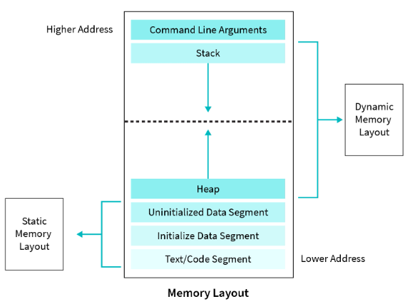
Memory Layout in C
Một tệp thực thi muốn chạy trên máy tính thì tệp này sẽ được nạp vào ram một cách có tổ chức.
Máy tính sẽ không trực tiệp truy cập vào bộ nhớ để đọc tệp thực thi mà nó load vào ram để tốc độ nhanh hơn.
Ram nhanh hơn nhưng dung lượng lại thấp hơn bộ nhớ, vì vậy ta cần lắm rõ cấu trúc bộ nhớ để lập trình cho hiệu quả.
Gồm 5 phần chính:
Code segment
Data segment
bss
Heap
Stack

Slide 16
Memory Layout in C
Code segment(text)
Code segment (text segment) là nơi mà lưu trữ các mã lệnh đã được biên dịch của các chương trình máy tính. Những mã lệnh trong phân vùng này sẽ được chuyển đến CPU xử lý khi cần thiết.
Code segment chỉ chịu sự chi phối của hệ điều hành, các tác nhân khác không thể can thiệp trực tiếp đến phân vùng này.
Việc đưa các mã lệnh đã được biên dịch của chương trình lên phân vùng code segment là công việc đầu tiên mà hệ điều hành cần làm khi chúng ta chạy chương trình.

Slide 17
Memory Layout in C
Data segment(Initialized segment)
Phần này được chia nhỏ ra làm 2 phần: vùng nhớ hằng (không thay đổi được giá trị hay còn gọi là vùng nhớ read only) và vùng nhớ chuyên lưu các biến toàn cục.
1. Vùng nhớ hằng
Đây là vùng nhớ chỉ cho phép đọc và ghi vào lần đầu, sau đó giá trị được ghi sẽ tồn tại trong suốt chương trình mà không thể thay đổi giá trị. Nếu chúng ta cố tình thay đổi sẽ gây ra lỗi
2. Initialized Data Segment
Vùng nhớ này chuyên lưu trữ các biến toàn cục, các biến static đã được khai báo giá trị. Các biến trong vùng nhớ này có đặc điểm sẽ được tồn tại trong cả quá trình chương trình chạy và có thể đọc và ghi được.
Ví dụ 3.1

Slide 18
Memory Layout in C
BSS(Uninitialized Data Segment.)
Vùng nhớ này chuyên lưu trữ các biến toàn cục, các biến static chưa được khai báo giá trị.
Các biến trong vùng nhớ này có đặc điểm sẽ được tồn tại trong cả quá trình chương trình chạy và có thể đọc và ghi được.
Ví dụ 3.2

Slide 19
Memory Layout in C
Vùng nhớ Heap
Vùng nhớ Heap được sử dụng để cấp phát bộ nhớ động. Đặc chưng cú pháp khi sử dụng cấp phát động trong ngôn ngữ C là từ khóa calloc, malloc.
Đặc điểm của vùng nhớ khi sử dụng cấp phát động là nó sẽ không tự mất đi trong quá trình chạy, và chúng ta phải tự giải phóng vùng nhớ này bằng từ khóa free. Nếu không giải phóng thì vùng nhớ này có thể bị đầy gây ra lỗi.
Heap được chia sẻ bởi tất cả các thư viện dùng chung và các module được tải động trong một chương trình.

Slide 20
Memory Layout in C
Vùng nhớ Stack
Vùng nhớ này chuyên được cấp phát cho các biến cục bộ trong hàm.
Đặc điểm của các biến này là có thể đọc ghi được nhưng sẽ chỉ tồn tại khi chương trình hàm còn chạy, khi chương trình hàm kết thúc sẽ tự động được giải phóng vùng nhớ.

Slide 21
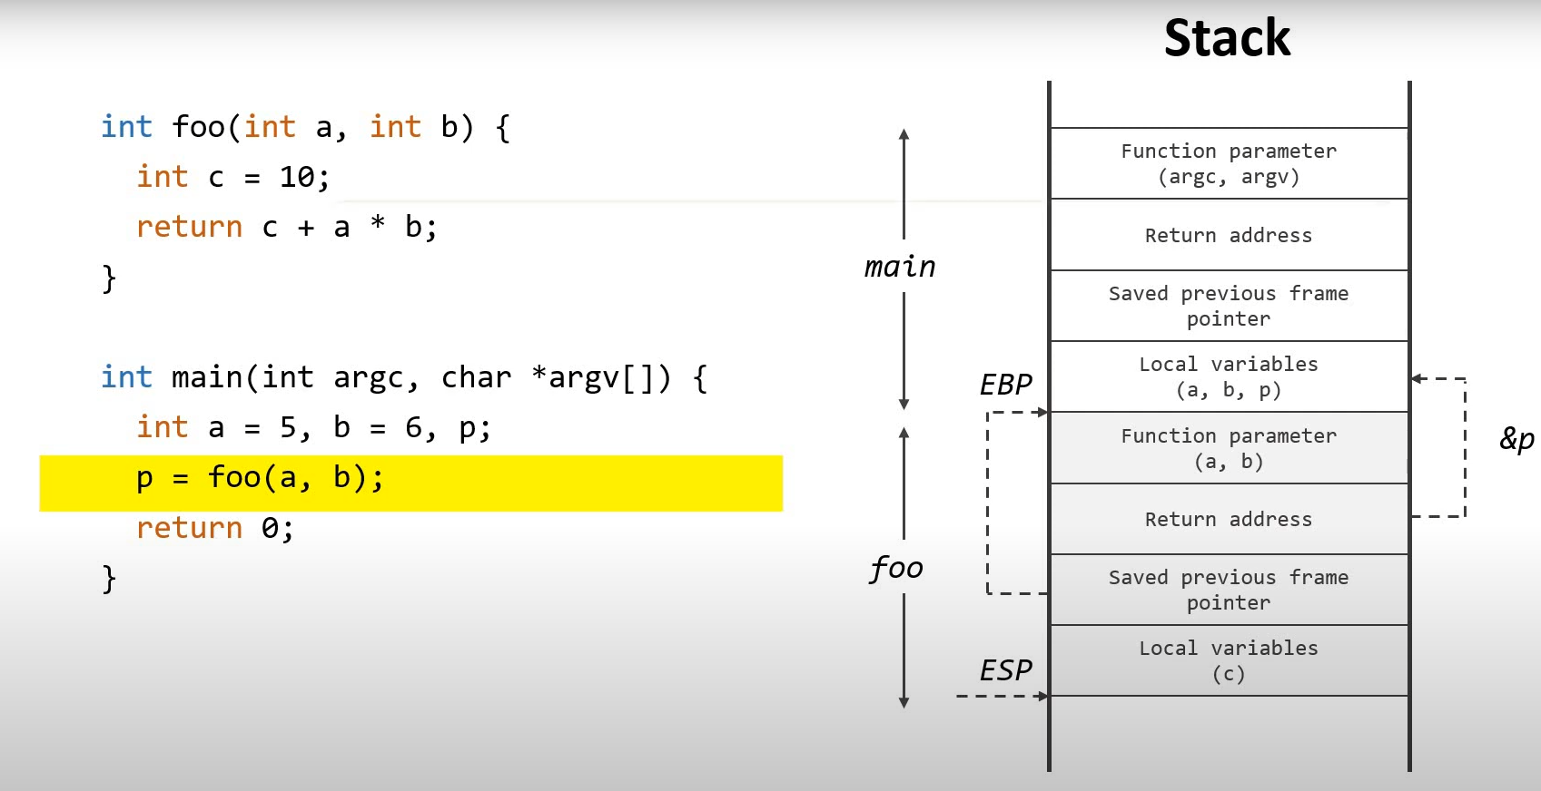
Memory Layout in C

Slide 22
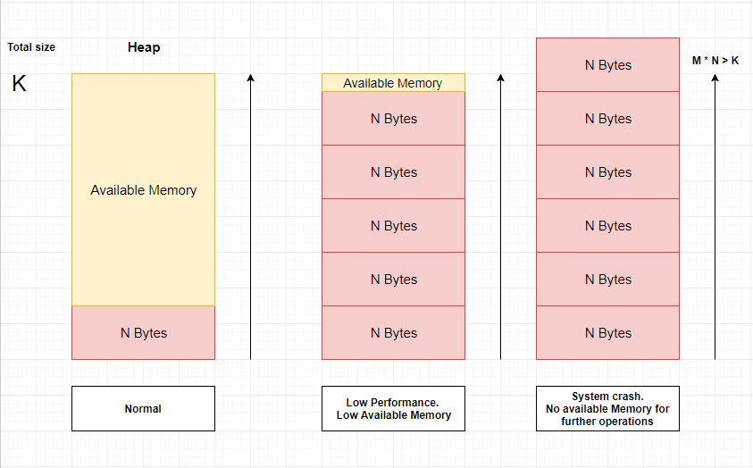
Vùng Heap

Slide 23
Số dấu phẩy động(float, double,…)
Dấu phẩy động là gì?
Cách biểu diễn các số thập phân trong các ô nhớ của máy tính mà dấu phẩy ngăn cách phần nguyên và phần lẻ không có một vị trí cố định
Có ba kiểu dữ liệu dấu phẩy động khác nhau: float, double & long double.
Trên các kiến ​​trúc máy hiện đại, trình diễn dấu phẩy động hầu hết luôn tuân theo định dạng nhị phân IEEE 754.
Trong định dạng này, float là 4 byte, double là 8 và double double có thể tương đương với double (8 byte), 80 bit (thường được đệm thành 12 byte) hoặc 16 byte.

Slide 24
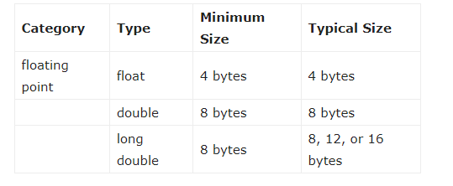
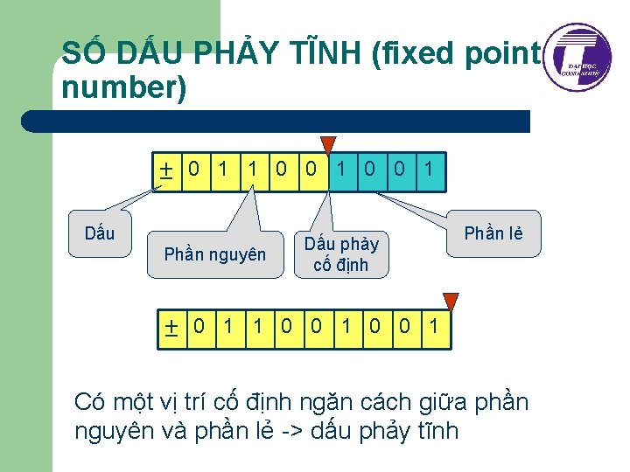
Số dấu phẩy động(float, double,…)
Size của kiểu các kiểu dữ liệu.
Ví dụ 4.1: dấu phẩy động
9876543.21
0.987654321e+07
9.87654e+06

Slide 25
Số dấu phẩy động(float, double,…)
Dấu phẩy động được biểu diễn dưới dạng nhị phân thế nào?
Chuẩn IEEE 754
Hiệp hội IEEE đã chuẩn hóa cho việc biểu diễn số dấu phẩy động nhị phân trong máy tính bằng cách đưa ra chuẩn IEEE 754.
Chuẩn IEEE 754 đưa ra nhiều định dạng rất gần nhau, chỉ khác nhau ở một ít chi tiết như sau:
Độ chính xác đơn, được gọi bằng tên là "float" trong họ ngôn ngữ lập trình C. Định dạng nhị phân chiếm 32 bit (4 byte) và phần định trị của nó có độ chính xác 24 bit (tương đương với khoảng 7 chữ số thập phân).
Độ chính xác kép, được gọi bằng tên là "double“. Định dạng nhị phân chiếm 64 bit (8 byte) và phần định trị của nó có độ chính xác 53 bit (tương đương với khoảng 16 chữ số thập phân).
Các định dạng khác là nhị phân với độ chính xác bậc bốn (128 bit), cũng như là dấu phẩy động thập phân (64 bit) và dấu phẩy động thập phân "kép" (128 bit).
Định dạng độ chính xác mở rộng, mỗi số chiếm 80 bit.
Định dạng bán chính xác cũng gọi là dấu phẩy động 16, mỗi số chiếm 16 bit.

Slide 26
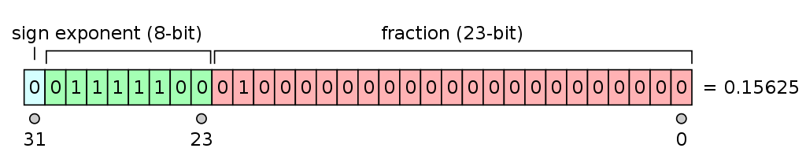
Số dấu phẩy động(float, double,…)
Độ chính xác đơn(float)
S là bít dấu (số dương S = 0)
E là mã excess của phần mũ E (e = E+127 hay E = e-127, số 127 ở đây là độ lệch bias)
M là phần lẽ của phần định trị M (M = 1.m)
Công thức: X = (-1)S * 1.m * 2e-127
Ví dụ số thực dấu phẩy động 32 bit theo chuẩn IEEE754
S = 1 -> Số âm (S là 1 bit đầu tiên).
e = 1000 0010(2) = 130(10) -> E = 130 - 127 = 3 (e là 8 bit tiếp theo).
m = 101011 -> M = 1.101011 (m là 23 bit còn lại, ở đây không cần quan tâm đến các bit 0 ở cuối vì khi ghép M = 1.m thì các số 0 này không cần viết vào)
X = -1.101011 * 2^3 = -1101.011 = -13.375 (10 ở hệ nhị phân bằng 2 ở hệ thập phân-> 2^3 = 10^3) (011-> 0.375)
(0*2^(-1) + 1*2^(-2) + 1*2^(-3) = 0.375)
1 | 1 | 0 | 0 | 0 | 0 | 0 | 1 | 0 | 1 | 0 | 1 | 0 | 1 | 1 | 0 | 0 | 0 | 0 | 0 | 0 | 0 | 0 | 0 | 0 | 0 | 0 | 0 | 0 | 0 | 0 | 0

Slide 27
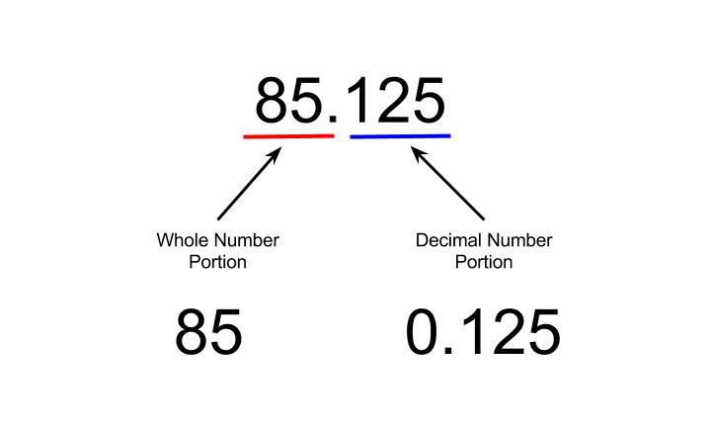
Số dấu phẩy động(float, double,…)
Biểu biễu một số thực dưới dạng IEEE 754.
Ví dụ biểu diễn số 85.125.
Bước 1: tách riêng phần số nguyên và phần thâp phân.

Slide 28
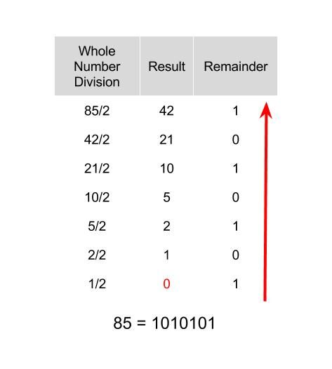
Số dấu phẩy động(float, double,…)
Bước 2: Chuyển đổi số nguyên về dạng nhị phân

Slide 29
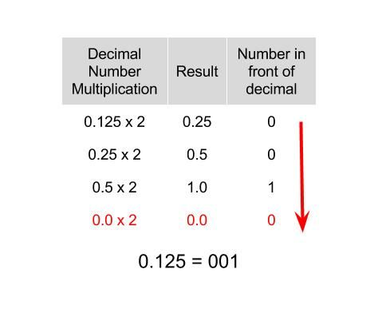
Số dấu phẩy động(float, double,…)
Bước 3: Chuyển đổi phần thâp phân về dạng nhị phân
Lưu ý: nhân với 2 cho tới khi xuất hiện số 1 hoặc là trùng với số mình đã xuất hiện ở trước đó, vd: 0.3.

Slide 30
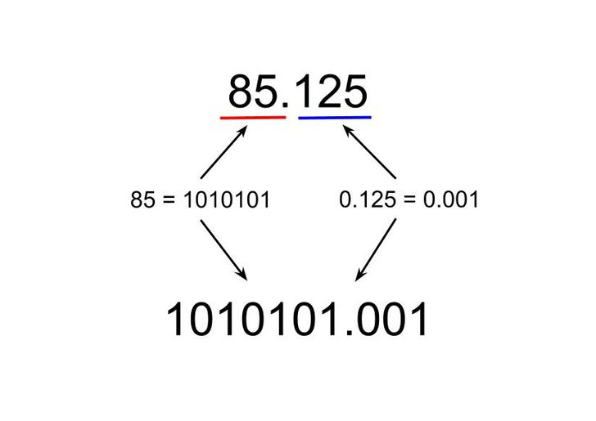
Số dấu phẩy động(float, double,…)
Bước 4: Kết hợp hai phần vừa tính lại.

Slide 31
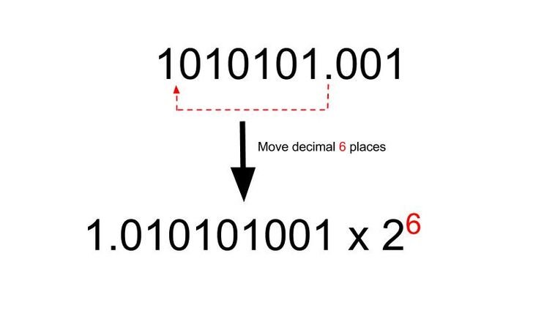
Số dấu phẩy động(float, double,…)
Bước 5: Chuyển đổi về dạng mũ theo công thức toán học.

Slide 32
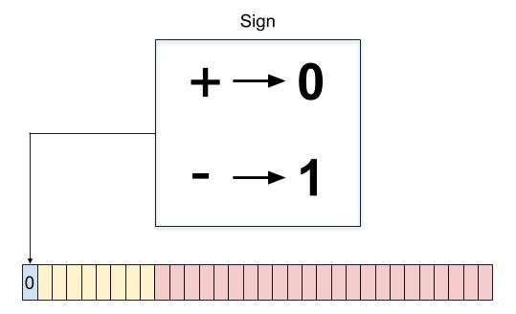
Số dấu phẩy động(float, double,…)
Bước 7: Xác định dấu.

Slide 33
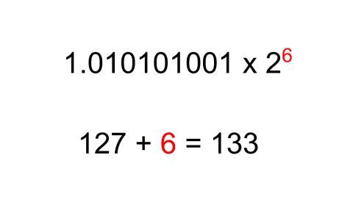
Số dấu phẩy động(float, double,…)
Bước 8: Xác định số mũ.
Độ lệch mũ đơn +127: Do đó, số mũ bạn sẽ sử dụng là 127+6 là 133.
Độ lệch mũ đôi là +1023

Slide 34
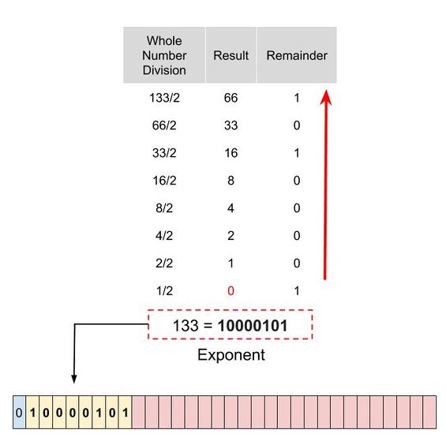
Số dấu phẩy động(float, double,…)
Bước 9: Chuyển số mũ về nhị phân.

Slide 35
Số dấu phẩy động(float, double,…)
Bước 9: Chuyển số mũ về nhị phân.

Slide 36
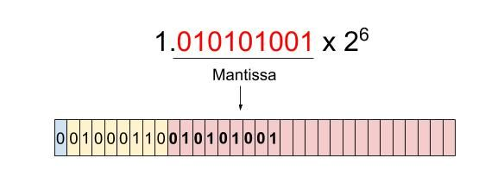
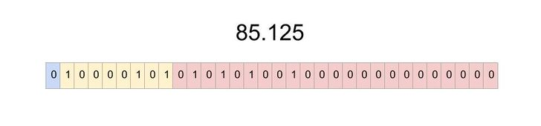
Số dấu phẩy động(float, double,…)
Bước 10: Điền nốt phần còn lại.

Slide 37
Kết thúc buổi học
Kiến thức buổi hôm nay khá quan trọng(phục vụ khá nhiều cho việc phỏng vấn).
Tổng hợp kiến thức buổi hôm này vào 1 file word, buổi sau a sẽ hỏi và thao tác trực tiếp trên máy.
Compiler
Memory layout
Thư viện liên kết tĩnh & động
Tìm hiểu phần độ chính xác kép (double. riêng phần này phải đổi một số cụ thể viết ra giấy rồi chụp lại, theo như các bước anh để ở trên).
Code phần chuyển 64bit từ bit sáng số, và từ số sang bit sử dụng thư viện liên kết tĩnh và thư viện liên kết động(buổi sau mn showcode).

